Slide 1


















Santo Domingo, R.D.
Juancito.pena@gmail.com
Ingeniero en Sistemas y Computación
Post-Grado en Ingeniería de Software
Maestría en Sistemas Mención Gerencial
Universidad Dominicana O&M
Me apasiona la tecnología 💻 y el análisis de datos 📊 con herramientas como Excel, SQL, R, Python y RapidMiner. Disfruto creando visualizaciones impactantes en Power BI 📈 y desarrollando en front-end y back-end. Además, me encanta enseñar 📚 y compartir mis conocimientos, transmitiendo lo que aprendo cada día.
809-870-6366
Maestría de Big Data & Business Analytics
Centro Europeo de Postgrado (CEUPE) Y CESUMA.
Instructor de Tecnología (2019-Hoy)
Universidad Dominicana O&M
Enc. Soporte Tecnológico (2011-Hoy)
Cerveceria Vegana S.R.L.
Consultor de Tecnologias (2019-Hoy)
Independiente Freelancer.
https://www.youtube.com/@JuancitoPenaV
C#, SQL, Crystal Report.
HTML, CSS, Javascript.
PHP, Python, SQL.
Power BI, Excel.
RapidMiner, R, Python.
XAMARIN, C#, XAML
Macola, Sap., MSeller
Juancito
Peña V.

Slide 2


Xamarin y Maui
Xamarin:
Xamarin es una plataforma de desarrollo de aplicaciones móviles que permite crear apps para Android e iOS usando (C# y .NET), con un solo código base compartido.
.NET MAUI (Multiplatform App UI):
MAUI es la evolución de Xamarin.Forms y parte de .NET, diseñada para desarrollar aplicaciones con una única base de código que funcionen en Android, iOS, Windows y Mac

Slide 3

Controles comunes dentro de Xamarin y Maui
Xamarin.Forms y .NET MAUI:
Xamarin.Forms
Controles Predefinidos: Ofrece una amplia gama de controles para crear interfaces de usuario.
Renderers: Utiliza Renderers para traducir los controles de Xamarin.Forms a controles nativos en cada plataforma (iOS, Android, etc.).
.NET MAUI
Controles Predefinidos: Similar a Xamarin.Forms, ofrece una amplia gama de controles para interfaces de usuario.
Handlers: En lugar de Renderers, .NET MAUI utiliza Handlers, que proporcionan mayor flexibilidad y reutilización de código, permitiendo una personalización más avanzada y mejor optimización.

Slide 4
# Comparación entre Xamarin y .NET MAUI
## Xamarin:
- ✅ Desarrollar aplicaciones móviles para Android e iOS usando C#.
- ✅ Compartir código entre plataformas con Xamarin.Forms .
- ✅ Integrar características nativas mediante Xamarin.Essentials .
- ✅ Utilizar Xamarin.Android y Xamarin.iOS para mayor control.
- ✅ Desplegar aplicaciones en dispositivos móviles.
## .NET MAUI:
- 🚀 Desarrollar aplicaciones con una sola base de código para Android, iOS, Windows y Mac .
- 🚀 Mejor estructura de proyecto con integración en .NET 6+ y todas las demas actualizadas .
- 🚀 Controles gráficos mejorados y gestión más fluida de UI.
- 🚀 Mejor rendimiento y menor tamaño de las aplicaciones.
- 🚀 Uso de Blazor para compartir código entre web y móvil.

Slide 5
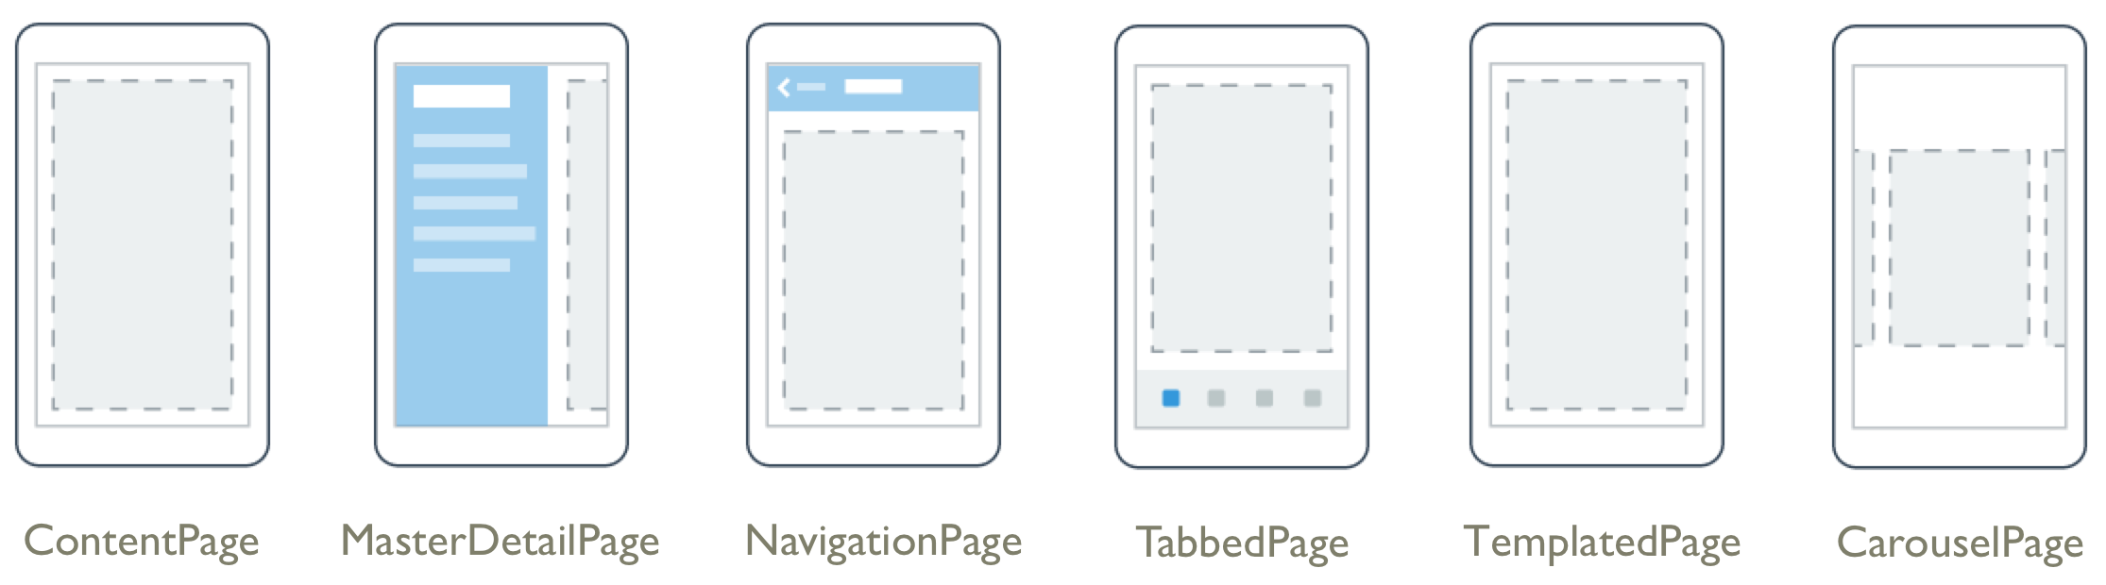
Las Paginas en Xamarin y Maui
Son plantillas que representan las distintas pantallas de una aplicación, cada una con su propio contenido y funcionalidad.
Plantillas Fuente Internet.

Slide 6
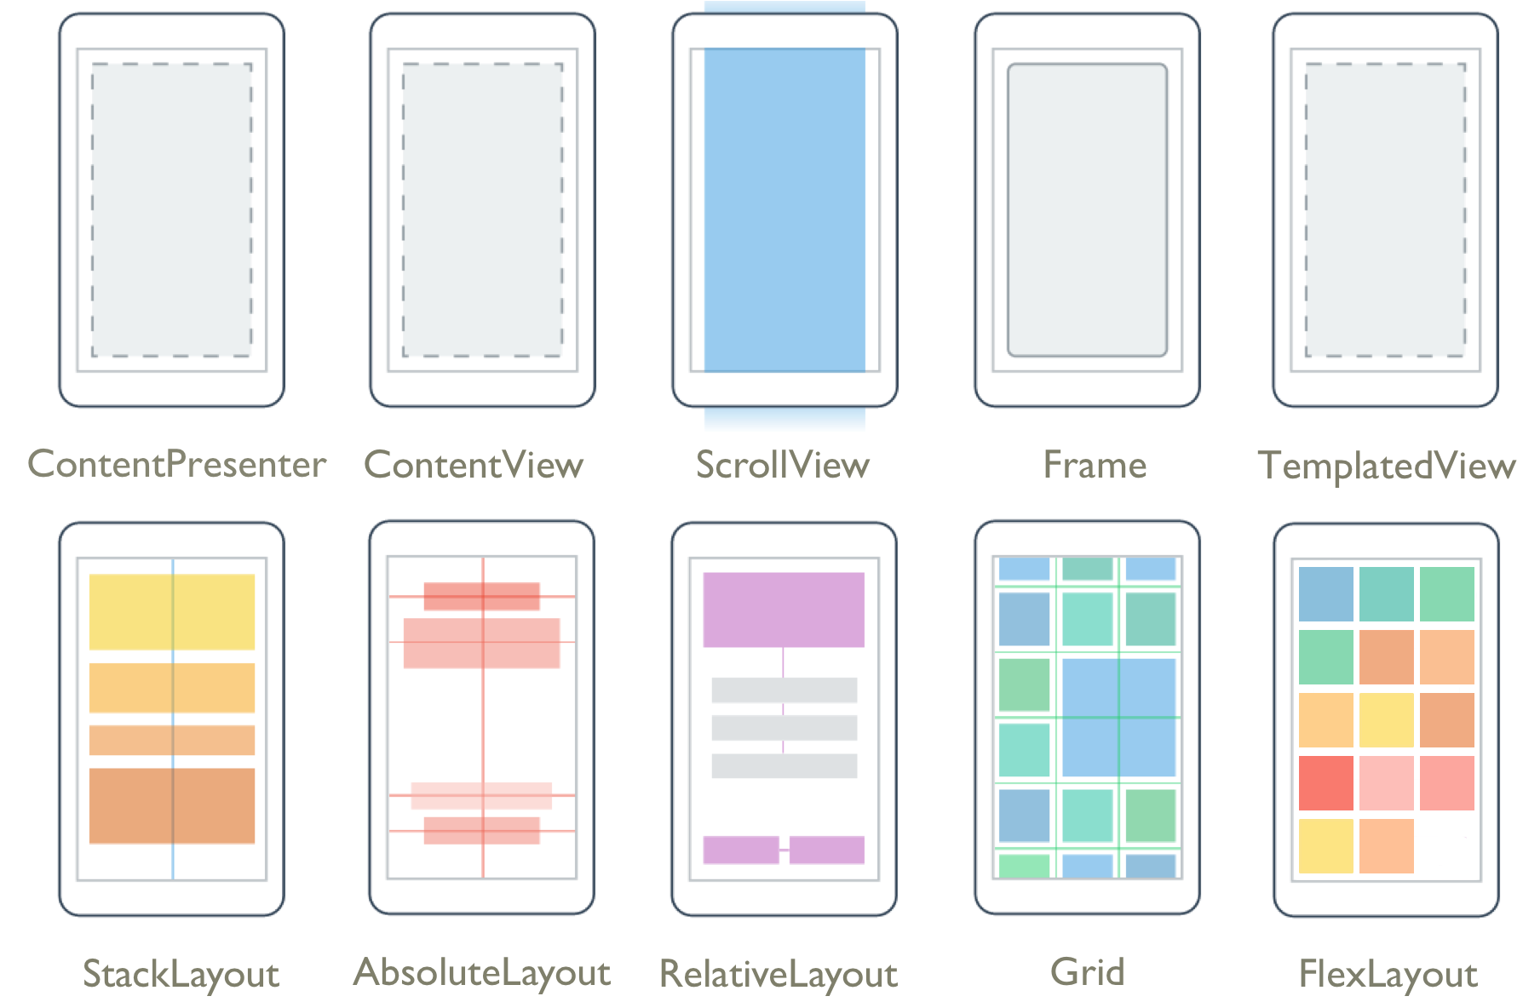
Los Layouts En Xamarin y Maui
Son contenedores que organizan y gestionan cómo se disponen los controles dentro de una página.
Plantillas Fuente Internet.

Slide 7
Controles comunes dentro de Xamarin
La siguiente tabla muestra en orden alfabético los controles disponibles en Xamarin.Forms, junto con su Renderer responsable en decidir ultimadamente qué se mostrará en pantalla en cada plataforma concreta.

Slide 8
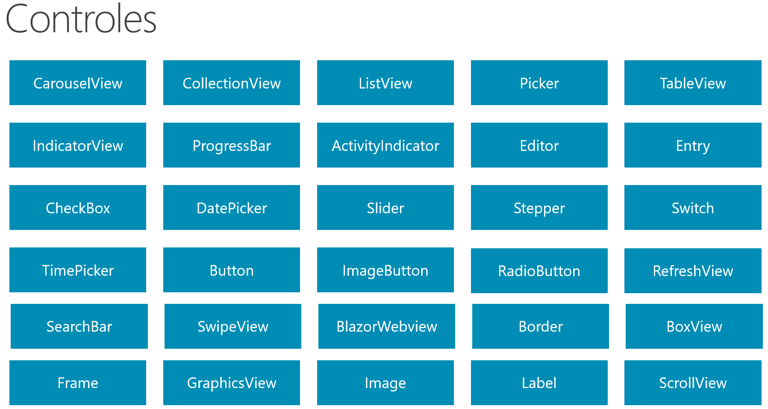
Los Controles en Xamarin y MAUI son elementos de la interfaz de usuario (UI) que permiten interactuar con la aplicación, como botones, etiquetas, campos de texto, listas, entre otros. Cada control tiene una funcionalidad específica, como mostrar datos, recibir entradas del usuario o ejecutar acciones.

Slide 9
Controles comunes dentro de Xamarin
Xamarin.Forms cuenta con una gran cantidad de controles predefinidos que podemos utilizar para crear las interfaces de usuario de nuestras aplicaciones.
La siguiente tabla muestra en orden alfabético los controles disponibles en Xamarin.Forms, junto con su Renderer responsable en decidir ultimadamente qué se mostrará en pantalla en cada plataforma concreta.

Slide 10
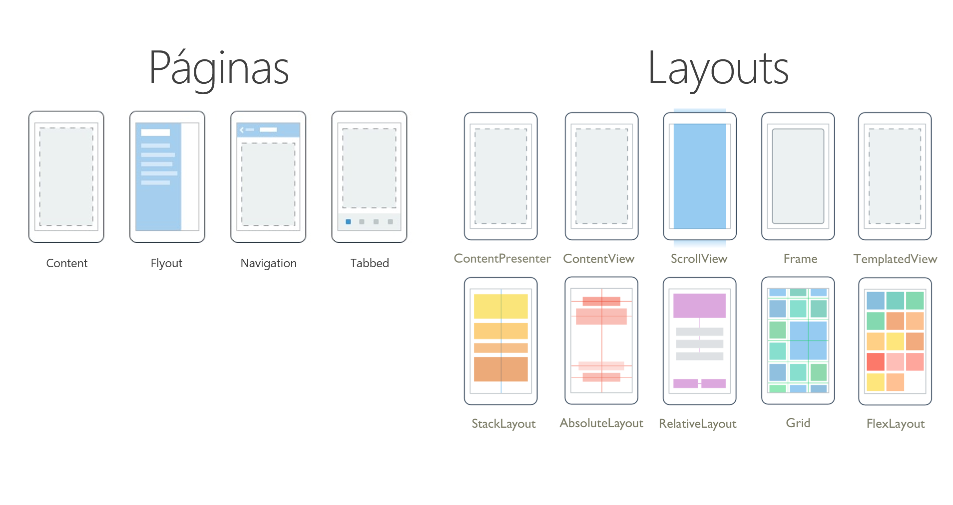

Slide 11


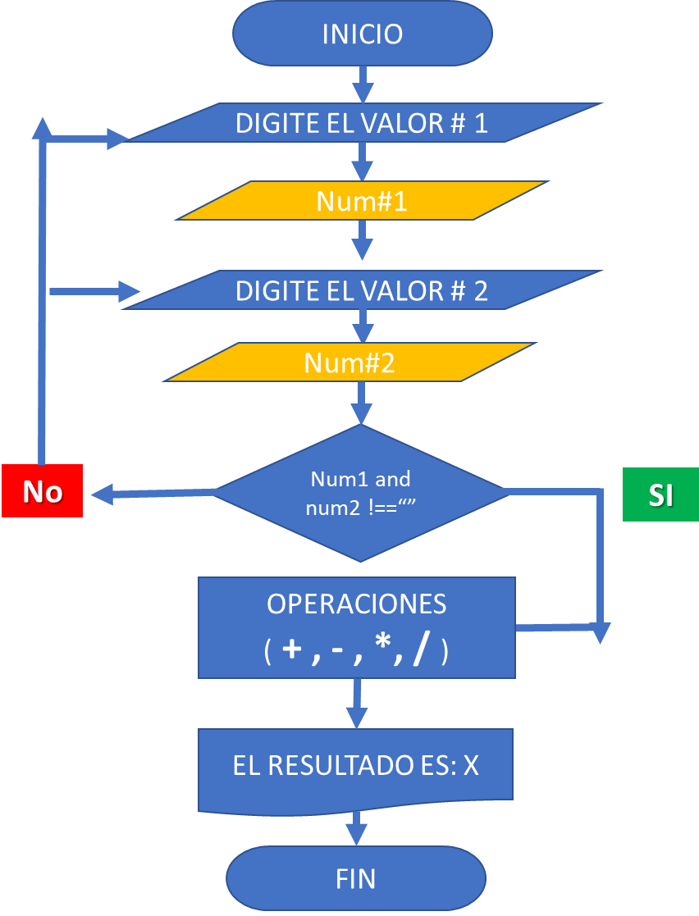
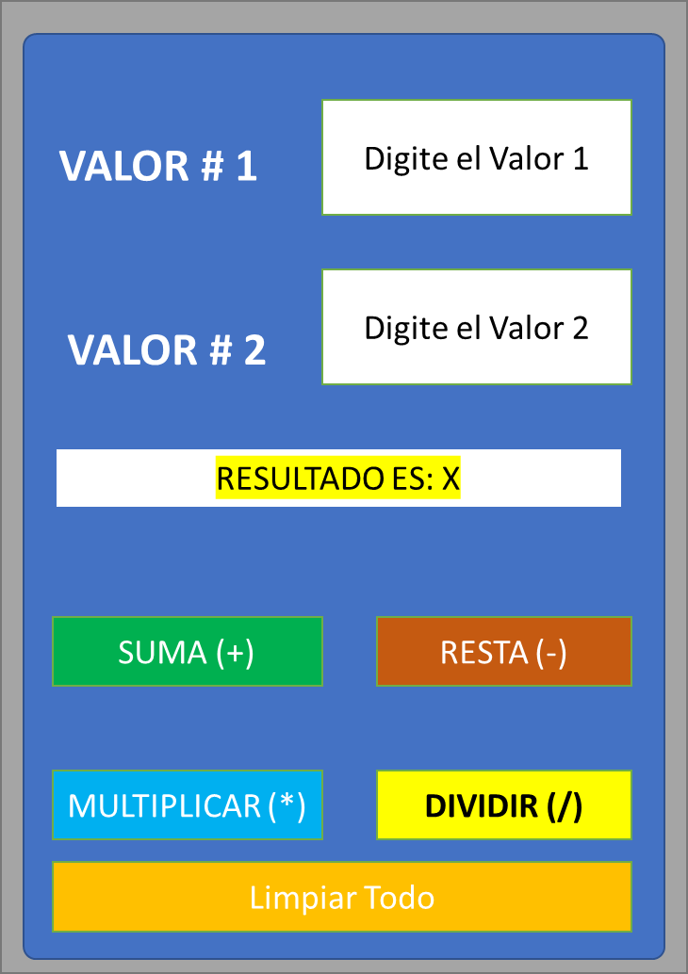

Calculadora Básica

Slide 12

Creando una App
Calculadora Básica

Slide 13
IDENTIFIQUE LOS CONTROLES
ContenPage
CALCULADORA BASICA
Label
VALOR # 1
Digite el Valor 1
Entry
Label
VALOR # 2
Digite el Valor 2
Entry
RESULTADO ES: X
Button
SUMA (+)
RESTA (-)
MULTIPLICAR (*)
DIVIDIR (/)
StackLayout

Slide 14
INICIO
Digite el Valor 1
DIGITE EL VALOR # 1
VALOR # 1
Num#1
Digite el Valor 2
DIGITE EL VALOR # 2
VALOR # 2
Num#2
RESULTADO ES: X
Num1 and num2 !==“”
No
SI
SUMA (+)
RESTA (-)
OPERACIONES
( + , - , *, / )
MULTIPLICAR (*)
DIVIDIR (/)
EL RESULTADO ES: X
Limpiar Todo
FIN

Slide 15
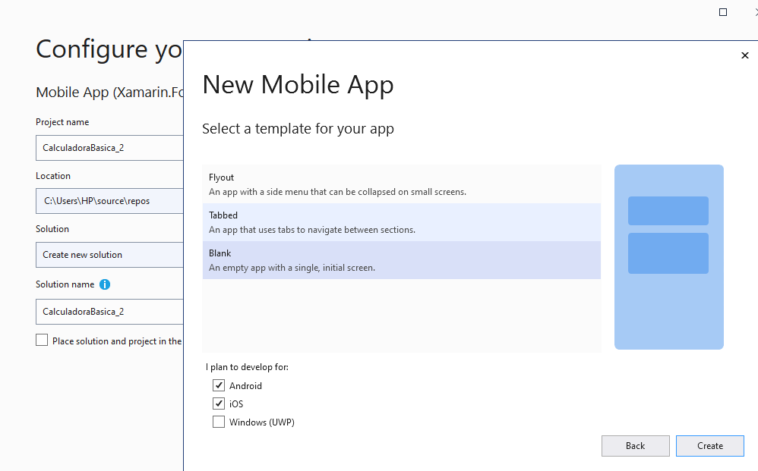
Creamos nuestro Proyecto, le asignamos un Nombre y esperamos

Slide 16
Copiamos este Codigo de XAML en el MainPage.xaml
<ScrollView>
<StackLayout>
<Frame BackgroundColor="#2196F3" Padding="24" CornerRadius="0">
<Label Text="Calculadora Básica PDM" HorizontalTextAlignment="Center" TextColor="White" FontSize="25"/>
</Frame>
<BoxView HorizontalOptions="FillAndExpand" HeightRequest="2" Color="#44bd32"/>
<Label Text="Calculadora simple usando StackLayout, GridLayout, Button, etc, en Xamarin.Forms" Margin="25" HorizontalTextAlignment="Center" TextColor="Black" FontSize="25"/>
<BoxView HorizontalOptions="FillAndExpand" HeightRequest="2" Color="#1690F4"/>
<Grid Padding="20">
<Grid.RowDefinitions>
<RowDefinition Height="50" />
<RowDefinition Height="50" />
<RowDefinition Height="50" />
<RowDefinition Height="50" />
<RowDefinition Height="50" />
<RowDefinition Height="50" />
</Grid.RowDefinitions>
<Grid.ColumnDefinitions>
<ColumnDefinition/>
<ColumnDefinition/>
</Grid.ColumnDefinitions>
<Label x:Name="Labelnum1" Text="Valor # 1:" FontSize="20" TextColor="DarkBlue" FontAttributes="Bold" Padding="5" Grid.Row="0" Grid.Column="0" />
<Entry x:Name="num1" Placeholder="Enter num1:" FontAttributes="Bold" Keyboard="Numeric" Grid.Row="0" Grid.Column="1" />
<Label x:Name="Labelnum2" Text="Valor # 2:" FontSize="20" TextColor="DarkBlue" FontAttributes="Bold" Grid.Row="1" Grid.Column="0" />
<Entry x:Name="num2" Placeholder="Enter num:" FontAttributes="Bold" Keyboard="Numeric" Grid.Row="1" Grid.Column="1" />
<Label x:Name="Labelres" Text="El Resultado es:" FontSize="20" TextColor="DarkBlue" FontAttributes="Bold" Grid.Row="2" Grid.Column="0" />
<Label x:Name="res" FontSize="18" TextColor="Green" FontAttributes="Bold" Grid.Row="2" Grid.Column="1" />
<Button x:Name="BtnAdd" Text="Suma" FontAttributes="Bold" BorderWidth="5" CornerRadius="25" BorderColor="#192a56" BackgroundColor="#4cd137" Grid.Row="3" Grid.Column="0" Clicked="BtnAdd_Clicked" />
<Button x:Name="BtnSub" Text="Resta" FontAttributes="Bold" BorderWidth="5" CornerRadius="25" BorderColor="#192a56" BackgroundColor="#e84118" Grid.Row="3" Grid.Column="1" Clicked="BtnSub_Clicked" />
<Button x:Name="BtnMul" Text="Multiplicación" FontAttributes="Bold" BorderWidth="5" CornerRadius="25" BorderColor="#192a56" BackgroundColor="#0097e6" Grid.Row="4" Grid.Column="0" Clicked="BtnMul_Clicked" />
<Button x:Name="BtnDiv" Text="División" FontAttributes="Bold" BorderWidth="5" CornerRadius="25" BorderColor="#192a56" BackgroundColor="#fbc531" Grid.Row="4" Grid.Column="1" Clicked="BtnDiv_Clicked" />
<Button x:Name="BtnRem" Text="Remainder" FontAttributes="Bold" BorderWidth="5" CornerRadius="25" BorderColor="#192a56" BackgroundColor="#7f8fa6" Grid.Row="5" Grid.Column="0" Clicked="BtnRem_Clicked" />
<Button x:Name="BtnClr" Text="Limpiar" FontAttributes="Bold" BorderWidth="5" CornerRadius="25" BorderColor="#00a8ff" TextColor="White" BackgroundColor="#192a56" Grid.Row="5" Grid.Column="1" Clicked="BtnClr_Clicked" />
</Grid>
<BoxView HorizontalOptions="FillAndExpand" HeightRequest="2" Color="#e84118"/>
</StackLayout>
</ScrollView>

Slide 17
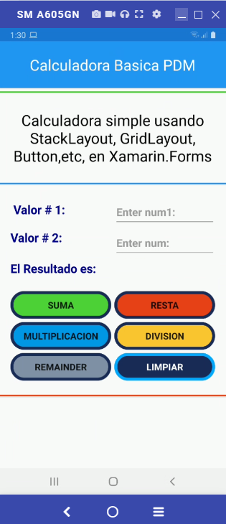
Copiamos el Codigo en Amarillo de los Botones en el Codigo de XAML MainPage.xaml.cs
using System;
using System.Collections.Generic;
using System.ComponentModel;
using System.Linq;
using System.Text;
using System.Threading.Tasks;
using Xamarin.Forms;
namespace CalculadoraBasica_2
{
public partial class MainPage : ContentPage
{
public MainPage()
{
InitializeComponent();
}
private void BtnAdd_Clicked(object sender, EventArgs e)
{
double a = Double.Parse(num1.Text);
double b = Double.Parse(num2.Text);
res.Text = (a + b).ToString();
}
private void BtnSub_Clicked(object sender, EventArgs e)
{
double a = Double.Parse(num1.Text);
double b = Double.Parse(num2.Text);
res.Text = (a - b).ToString();
}
private void BtnMul_Clicked(object sender, EventArgs e)
{
double a = Double.Parse(num1.Text);
double b = Double.Parse(num2.Text);
res.Text = (a * b).ToString();
}
private void BtnDiv_Clicked(object sender, EventArgs e)
{
double a = Double.Parse(num1.Text);
double b = Double.Parse(num2.Text);
res.Text = (a / b).ToString();
}
private void BtnRem_Clicked(object sender, EventArgs e)
{
double a = Double.Parse(num1.Text);
double b = Double.Parse(num2.Text);
res.Text = (a % b).ToString();
}
private void BtnClr_Clicked(object sender, EventArgs e)
{
num1.Text = String.Empty;
num2.Text = String.Empty;
res.Text = String.Empty;
}
}
}
Resultado Final

Slide 18
INICIO
Digite el Valor 1
DIGITE EL VALOR # 1
VALOR # 1
Num#1
Digite el Valor 2
DIGITE EL VALOR # 2
VALOR # 2
Num#2
RESULTADO ES: X
Num1 and num2 !==“”
No
SI
SUMA (+)
RESTA (-)
OPERACIONES
( + , - , *, / )
MULTIPLICAR (*)
DIVIDIR (/)
EL RESULTADO ES: X
Limpiar Todo
FIN

Slide 19
VALIDAR DATOS VACIOS O EN BLANCO USANDO IF, ELSE, Y EL METODO ISNULLOREMPTY()
SI te das cuenta, el codigo anterior tiene un problema, el cual es porque si intentamos darle a uno de los botones con los campos de números vacios, se detendrá la aplicación, generando un error en nuestro codigo, para ello vamos a utilizar el siguiente metodo.
C# | Método IsNullOrEmpty()
En C#, IsNullOrEmpty() es un método de cadena. Se utiliza para comprobar si la cadena especificada es nula o una cadena vacía. Una cadena será nula si no se le ha asignado un valor. Una cadena estará vacía si se le asigna "" o String.Empty (una constante para cadenas vacías).
public static bool IsNullOrEmpty(String str)
Explicación: Este método tomará un parámetro que es de tipo System.String y este método devolverá un valor booleano. Si el parámetro str es nulo o una cadena vacía (""), devuelva True; de ​​lo contrario, devuelva False.

Slide 20
private void BtnAdd_Clicked(object sender, EventArgs e)
{
if (!string.IsNullOrEmpty(num1.Text) && !string.IsNullOrEmpty(num2.Text))
{
var a = double.Parse(num1.Text);
var b = double.Parse(num2.Text);
res.Text = (a + b).ToString();
DisplayAlert("✔ Resultado", "El Resultado es:" + res.Text, "OK");
}
else
{
DisplayAlert("❌Datos Vacios", "Digite los Valores", "OK");
}
}

Slide 21

Modificar como en el ejemplo anterior y darle validacion, que cuando haga una operacion con los campos vacios no explote la aplicacion, y presente un mensaje al usario.
Pudiendo utilizar validaciones y exceptions en Xamarin, sean por medio de If, Else, o Try Catch, como en el ejemplo o como ustedes eligen.

Slide 22


